Slide 1
Wat staat er op een etiket (2)

Slide 2
Schrijf op:
welke gegevens moeten er allemaal op een etiket staan? (12)
De naam van het product
Een lijst met gebruikte ingrediënten
Allergenen
Technische hulpstoffen
De hoeveelheid van bepaalde ingrediënten
De netto hoeveelheid van het product
De houdbaarheidsdatum of de uiterste consumptiedatum
Een aanwijzing hoe het product te bewaren of te gebruiken
Naam en adres van de fabrikant, verpakker of verkoper
De plaats van oorsprong of herkomst
Een gebruiksaanwijzing als het product moeilijk is te gegruiken zonder gebruiksaanwijzing
Voor dranken met alchoholgehalte van meer dan 1,2%
Voedingswaardevermelding
De productie –of partijcode

Slide 3
1. Naam van het product
Algemeen gebruikelijke naam
Pindakaas en sojamelk (verwarringsgevaar, 2017)
Gouden windei winnaar 2018

Slide 4
2. Een lijst met gebruikte ingrediënten
Opsomming in afnemend gewicht
Inclusief additieven en allergenen
E-nummers
Met hun soortnaam (niet bloem, maar tarwebloem)
Samengestelde ingrediënten (met tussenhaakjes wat daar weer in zit, in volgorde afnemend in gewicht)
Wanneer hoeft dit niet? Verse groente, vers fruit, ongeschilde aardappelen, koolzuurhoudend water, azijn, kaas, boter, gezuurde melk en gezuurde room, alcoholisch dranken en producten die slechts uit 1 ingrediënt bestaan zoals suiker, bloem, rijst en dergelijke.

Slide 5
2.1 Additieven en E-nummers
Wat zijn additieven? Wanneer is het een E-nummer?
Natuurlijk of synthetisch bereide hulpstoffen
Zoetstoffen Bevochtigingsmiddelen
Kleurstoffen gemodificeerd zetmeel
Conserveermiddelen verpakkingsgassen en drijfgassen
Antioxidanten rijsmiddelen
Antischuimmiddelen complexvormers
Vul –en draagstoffen stabilisators
Emulgatoren verdikkingsmiddelen
Smeltzouten meelverbeteraars
Verstevigingsmiddelen aroma’s
Smaakversterkers enzymen
Schuimmiddelen
Geleermiddelen
Glansmiddelen

Slide 6
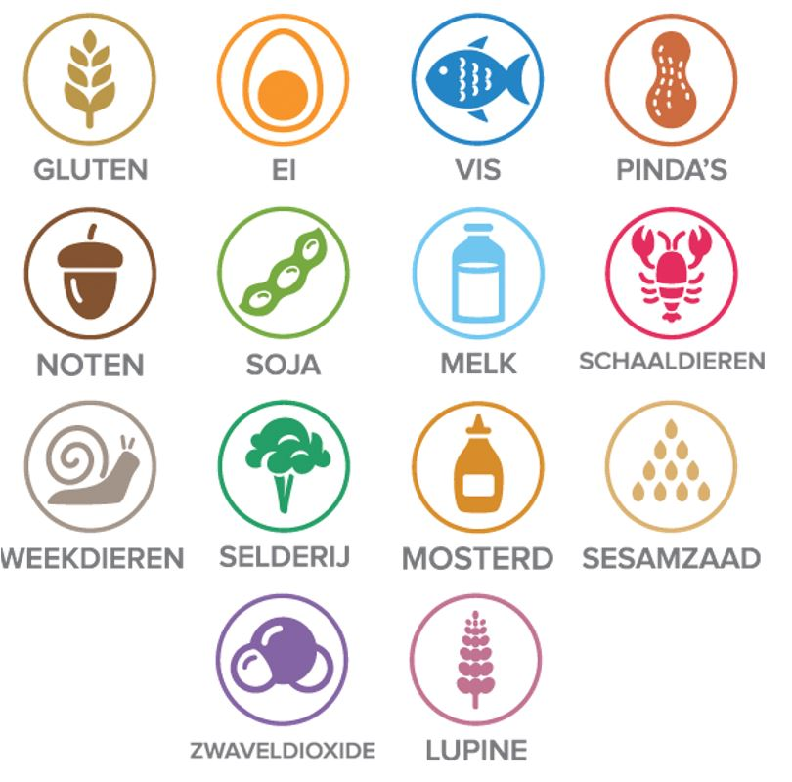
3. Allergenen (indien aanwezig)
Schrijf 14 allergenen op die verplicht duidelijk moeten worden vermeld op een verpakking
Pictogrammen niet in de wet vastgesteld.
Wat is een allergie?
Waarom belangrijk?

Slide 7
4. Technische hulpstoffen
Hulpstof die voedselallergieën of intoleranties kan veroorzaken en die bij de productie gebruikt is en nog in het eindproduct aanwezig is.
Bijvoorbeeld Vetsin

Slide 8
5. De hoeveelheid van bepaalde ingrediënten
In 3 gevallen moet het worden vermeld
Wanneer het in de naam voorkomt
Wanneer een product in de ingrediënten staat
Wanneer een ingrediënt opvallend in woord of beeld word weergegeven op het etiket

Slide 9
6. De netto hoeveelheid van het product

Slide 10
De houdbaarheidsdatum of de uiterste consumptiedatum

Slide 11
8. Een aanwijzing hoe het product te bewaren of te gebruiken

Slide 12
9. Naam en adres van de fabrikant, verpakker of verkoper

Slide 13
10. De plaats van oorsprong of herkomst

Slide 14
11. Gebruiksaanwijzing

Slide 15
12. Alcoholpercentage
Op dranken boven de 1,2 % alcohol

Slide 16
13. Voedingswaarde vermelding

Slide 17
14. De productie- of partijcode

Slide 18
Vrijwillige voedselinformatie
Voeding en gezondheidsclaims

Slide 19
Overige aanduidingen
Cafeïne- theïne
Gebruik verpakkingsgas
Verwerking zoethout
Doorstraalde levensmiddelen
Chocolade – vetvervanging vermelden
Biologische producten
Genetisch gemodificeerde organismen
AZO kleurstoffen
Diepvriesproducten

Slide 20
Nieuws
Er komt een aanpassing in de wet

